Slide 1
Proyecto N°2
Nicolás Contreras

Slide 2
Un derrame cerebral ocurre cuando hay una perdida de sangre en una parte del cerebro, por lo cual, las neuronas no consiguen el oxigeno y nutrientes que necesitan del cerebro y empiezan a morir. Esto puede causar daño perdurable, discapacidad a largo o plazo o incluso la muerte (fuente: https://medlineplus.gov/stroke.html).
Según la biblioteca nacional de medicina estadounidense los factores asociados son alta presión sanguínea, diabetes, enfermedades cardiacas, tabaquismo, historial personal o familiar de derrame cerebral, edad y raza o etnia(término discutido en la actualidad). De acuerdo a esto, nuestro modelo tiene algunas desventajas, a saber, que no considera ni el historial ni elementos étnicos o raciales, tampoco diabetes.

Slide 3
Otro desperfecto de mi modelo es que se usa la edad cronológica, esto en contraposición a los hallazgos más recientes, es menos relevante que la edad cerebral para predecir un derrame cerebral(https://2022.eso-conference.org/wp-content/uploads/2022/05/%E2%80%98Brain-age-biomarkers-predict-stroke-recovery_Thur5-May-0.01.pdf)

Slide 4
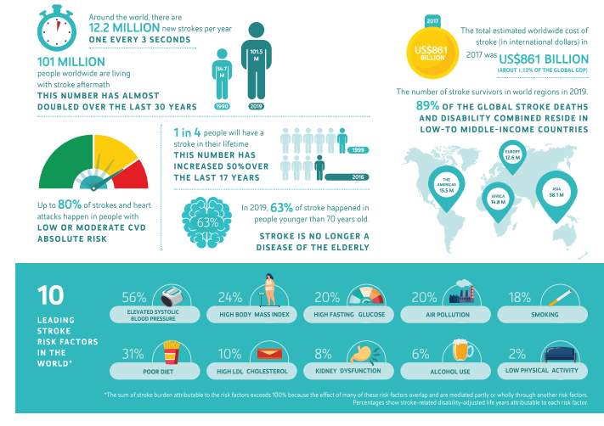

Slide 5
Limpieza de datos
01
02
Inicialmente
Errores
Es una muestra con 12 columnas y 5110, extraída de kaggle
Hay 140 valores nulos en la columna de imc y ningún valor duplicado
03
04
Limpieza
Se usa un modelo de regresión lineal para predecir los imc perdidos, se borra una única persona con género “otro” y se borran las personas con valores desconocidos, se borra la columna id
Finalmente
Se trabaja con una data con una data de 3425 filas y 11 columnas

Slide 6
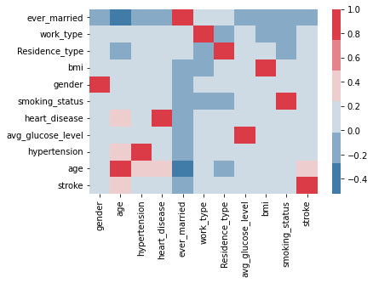
Mapa de correlación

Slide 7
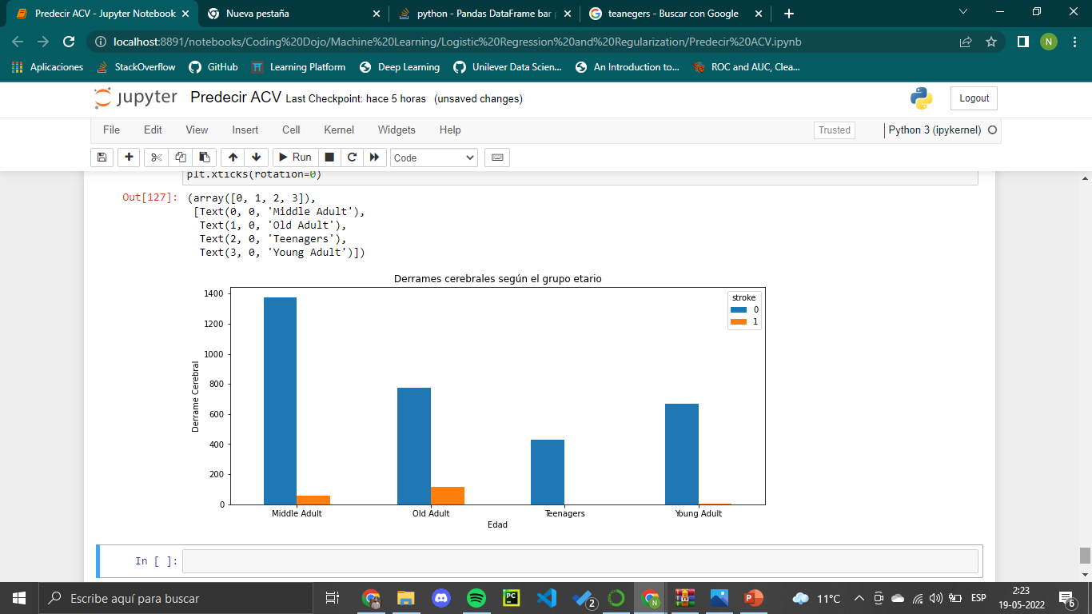

Slide 8
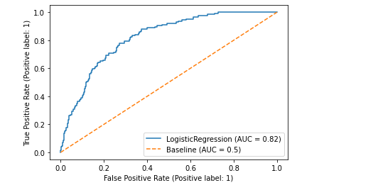

Slide 9
Modelos
KNN
Regresión Lineal
Peor desempeñoque otros modelos
Para valores constantes
Regresión Logística
Más fácil de graficar su capacidad predictiva en general, más adecuado al tipo de objeto de estudio

Slide 10
Resultados
01
Modelo
El modelo tiene buena capacidad predictiva
Factor más relacionado
02
La edad se relaciona en gran medida con los derrames cerebrales
03
Estado del arte
Según la literatura el estilo de vida es fundamental

Slide 11
Conclusiones
Limitaciones
Capaz
Perfectible
El modelo no es perfecto (edad,etnia,raza)
Reemplazar e integrar
Dentro de sus limitaciones es capaz de poder predecir un derrame cerebral con buenos índices ROC y AUC

Slide 12
Bibliografía
https://world-stroke-academy.org/media/uploads/2022/02/World-Stroke-Organization-WSO-Global-Stroke-Fact-Sheet-2022.pdf
https://medlineplus.gov/stroke.html
https://2022.eso-conference.org/wp-content/uploads/2022/05/%E2%80%98Brain-age-biomarkers-predict-stroke-recovery_Thur5-May-0.01.pdf

